Slide 1
Побудова відвалу

Slide 2
Порядок виконання робіт
1. Визначаємо ширину відвалу по кожному перерізу.
2. Визначаємо відстань між віссю траншеї та віссю відвалу.
3. Намічаємо вісь відвала паралельно до осі траншеї.
4. Визначаємо вихідні дані для виносу осі траншеї та її елементів в натуру.

Slide 3
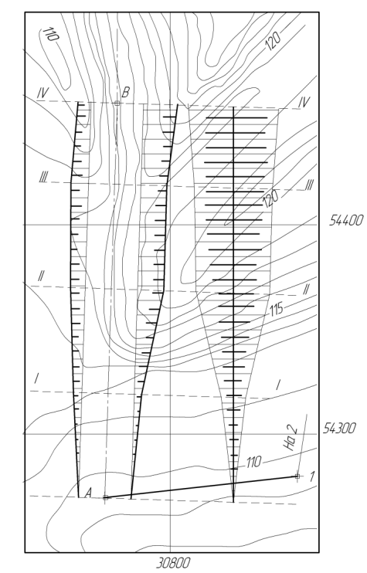
Визначення ширини відвалу по кожному перерізу

Slide 4
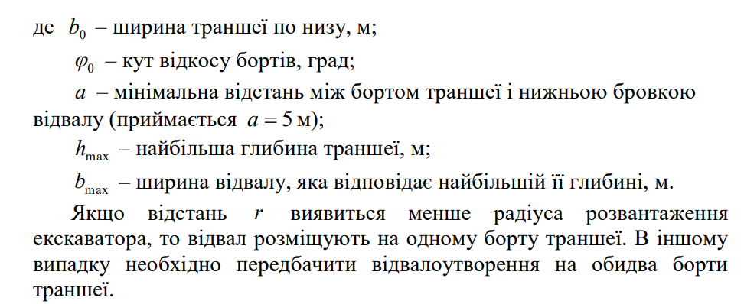
Визначення відстань між віссю траншеї та віссю відвалу при максимальній ширині відвалу

Slide 5
Намічаємо вісь відвала паралельно до осі траншеї та порівнюємо максимальну глибину траншеї з глибиною черпання

Slide 6
Визначаємо вихідні дані для виносу осі траншеї та її елементів в натуру

Slide 7
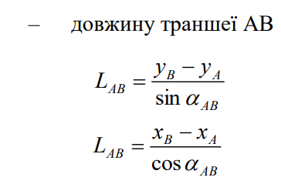
Визначаємо вихідні дані для виносу осі траншеї та її елементів в натуру

Slide 8
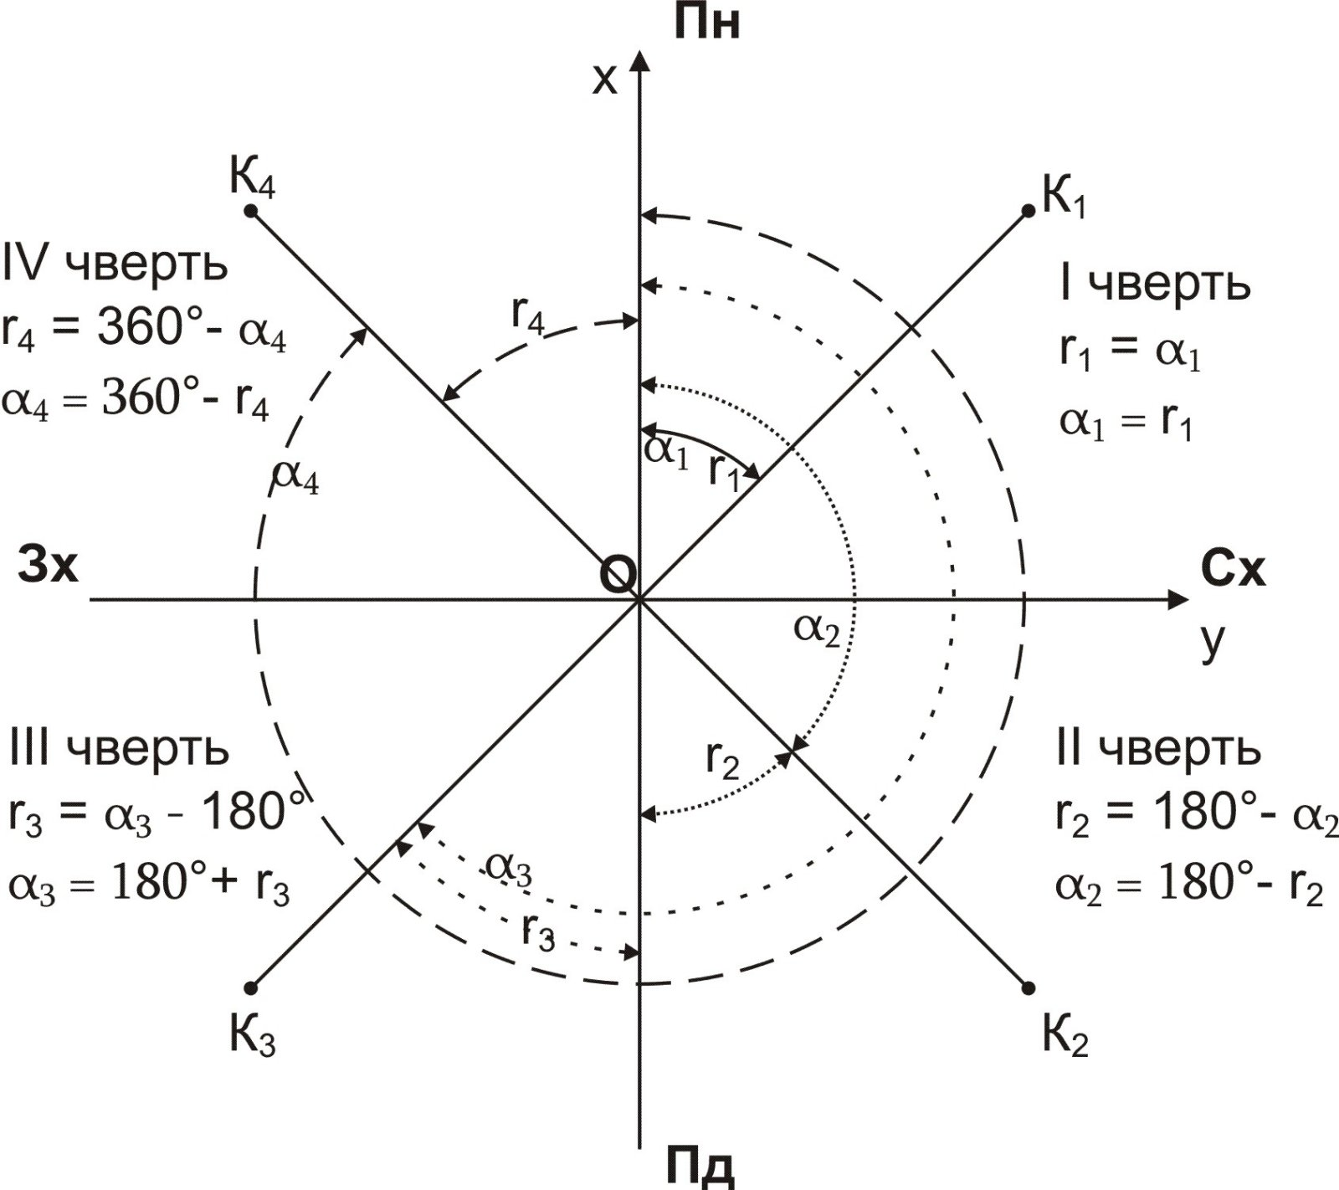
Визначаємо вихідні дані для виносу осі траншеї та її елементів в натуру

Slide 9
Визначаємо вихідні дані для виносу осі траншеї та її елементів в натуру

